Slide 1
Муниципальное казенное дошкольное образовательное учреждение «Никольский детский сад «Колосок» Краткосрочный творческий проект «День Победы» в младшей группе
Музыкальный руководитель Сташкова
Анна Евгеньевна

Slide 2
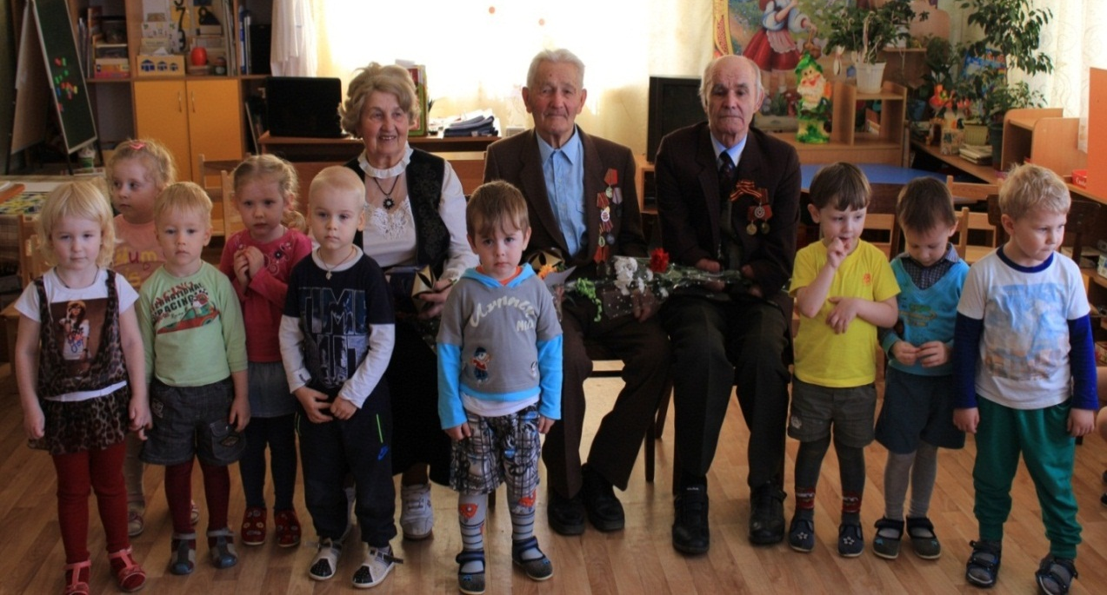
Актуальность проблемы:
В наши дни необходимо создание условий для воспитания у подрастающего поколения духовности, патриотизма, уважительного отношения к ветеранам и участникам Великой Отечественной Войны, укрепление связи поколений.

Slide 3
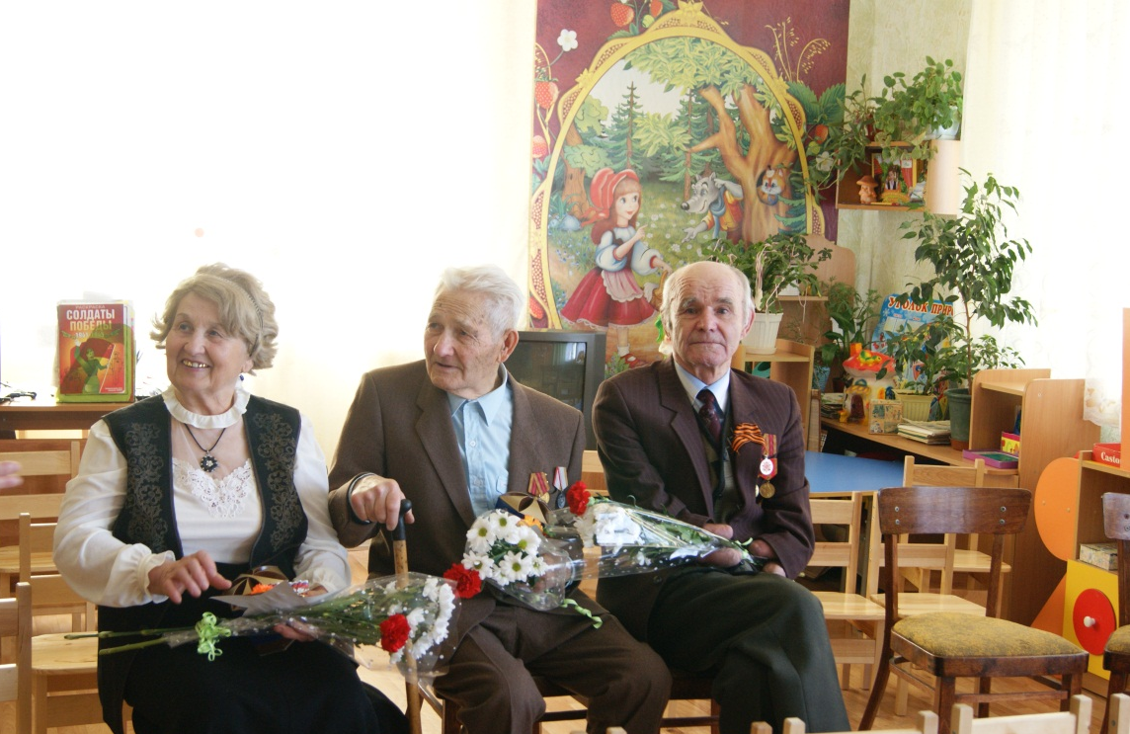
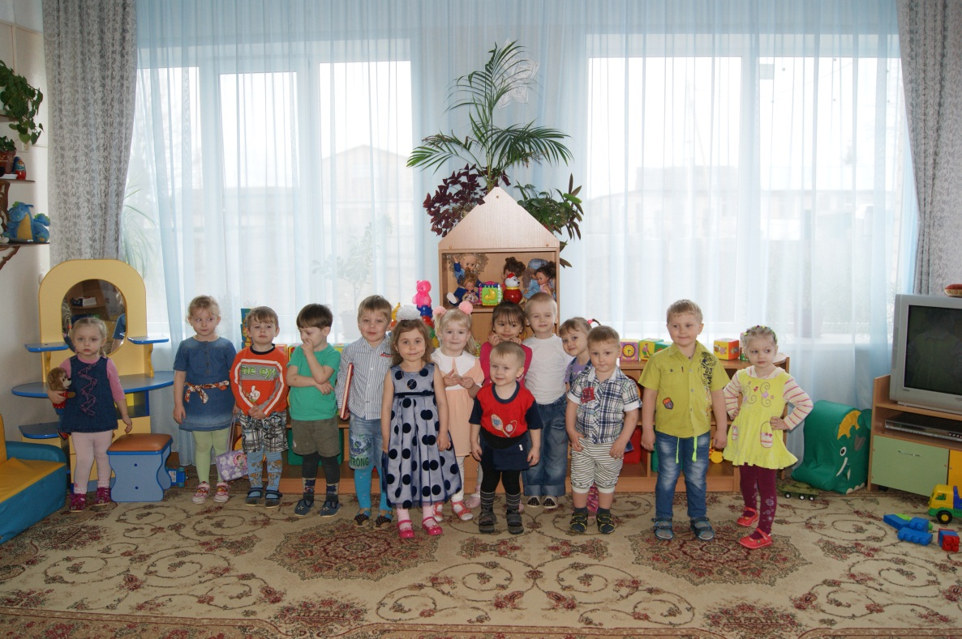
Проект направлен на патриотическое воспитание детей младшего дошкольного возраста. В процессе реализации проекта формируется чувство любви к Родине, гордости за героизм нашего народа.

Slide 4
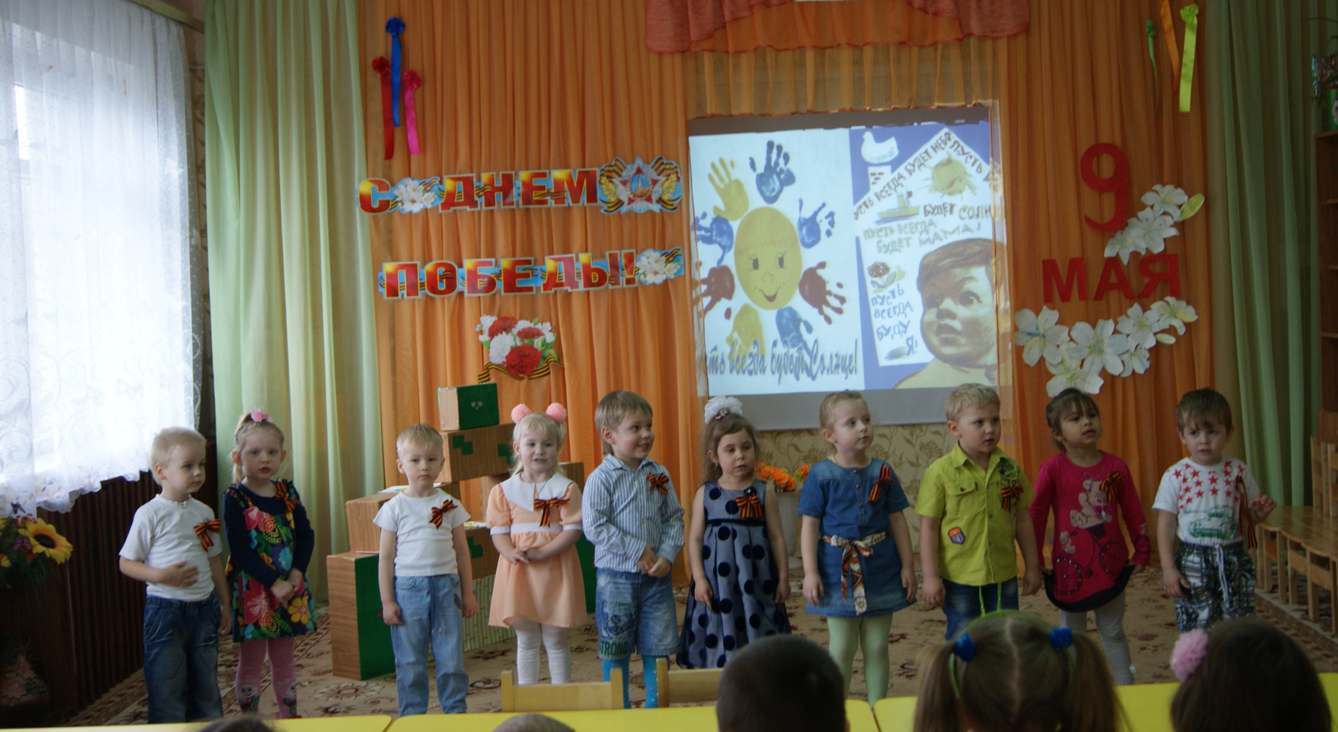
Почему же проект является творческий? В дошкольном возрасте преобладает наглядно-образное мышление, вот почему вся работа была построена в этом направлении. Как известно, впечатления помогают лучше сформировать знания, увиденный и услышанный материал лучше усваивается.

Slide 5
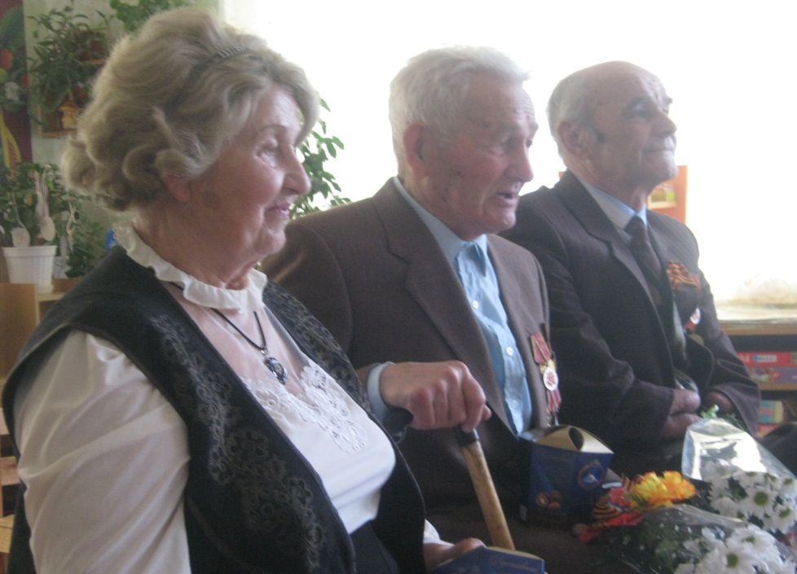
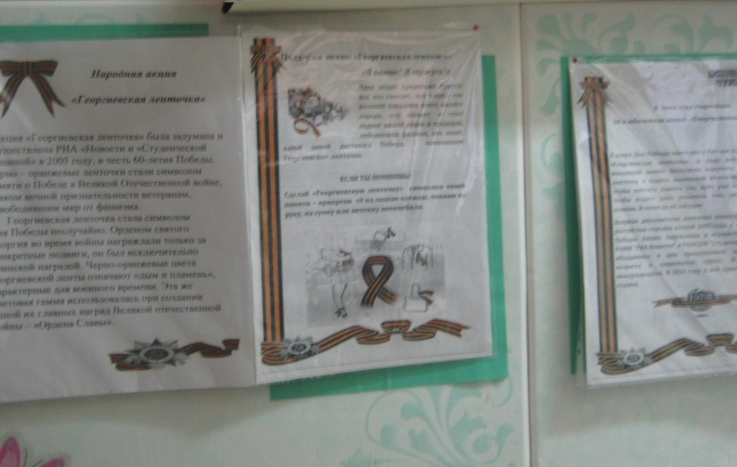
Цель проекта:
Сообщить элементарные сведения о Великой Отечественной Войне.
Познакомить детей с одним из символов Победы в войне георгиевской ленточкой
Формировать чувство гордости за Родину,
за наш народ

Slide 6
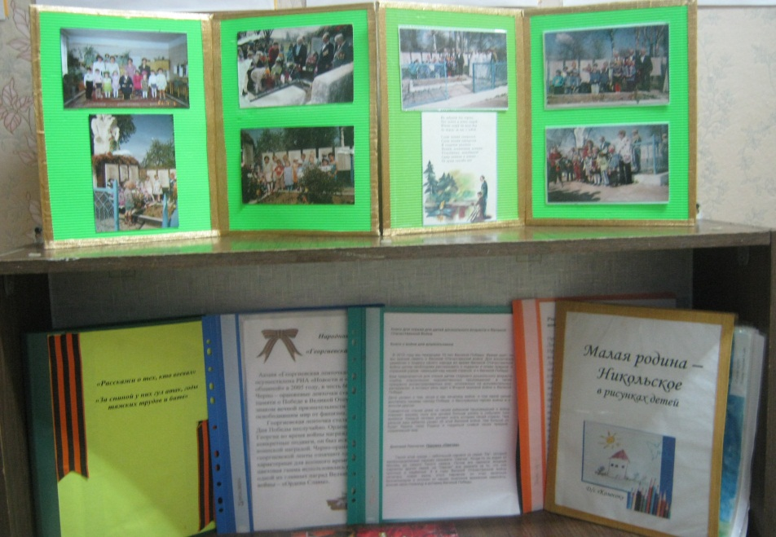
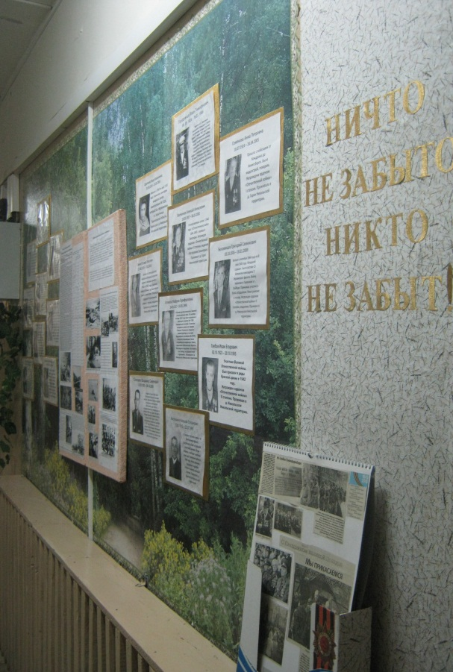
Задачи проекта:
Образовательные: познакомить детей с героическими фактами русской истории
Воспитательные: продолжить формировать бережное отношение детей к традициям своего народа
Развивающие: развивать у детей деятельное участие в акциях памяти, оказание помощи ветеранам, развитие мелкой моторики. Развивать речь детей, обогащать словарный запас.
Сроки реализации проекта: 2 недели
Участники проекта: ветераны ВОВ, дети младшей группы, родители, воспитатель, музыкальный руководитель.
Тип проекта: социальный, творческий.

Slide 7
Обеспечение проектной деятельности:
Презентация для дошкольников «День Победы»
Презентация акции «Георгиевская ленточка – символ Победы»
Плакаты, иллюстрации, рисунки о ВОВ, георгиевские ленточки.
Предполагаемый результат:
В ходе реализации проекта у детей будут сформированы начальные представления о ВОВ, празднике 9 Мая, символе Победы – георгиевской ленточки.
Итог проекта: оформление стены памяти «Ветераны ВОВ - односельчане», творческая работа «Георгиевская ленточка», праздничный досуг «9 Мая - День Победы», презентация для младших дошкольников «День Победы».

Slide 8
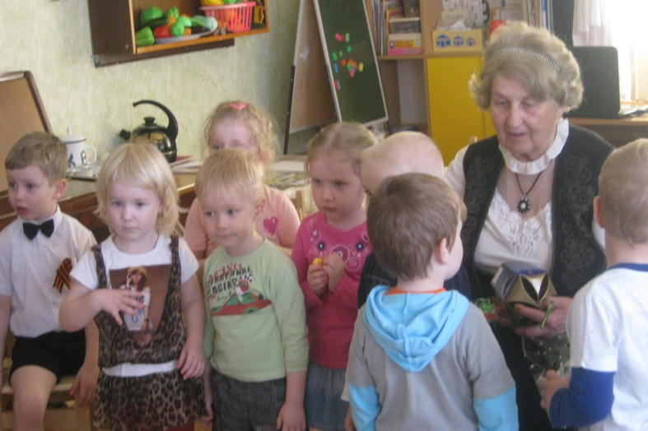
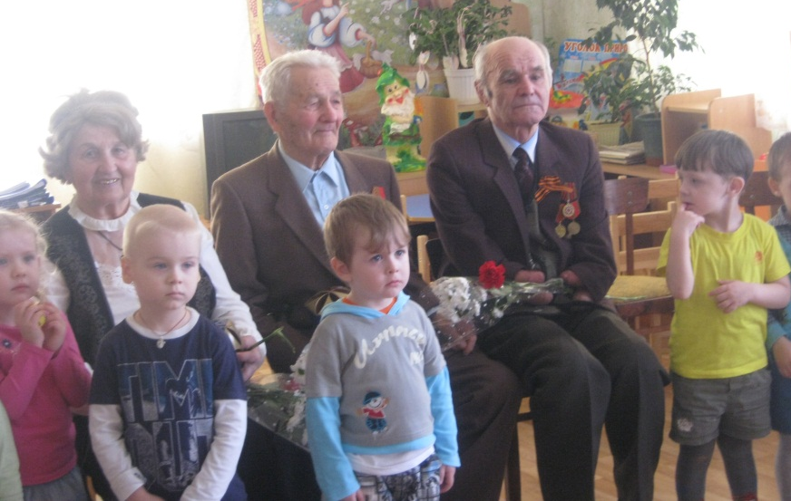
Реализация проекта:
Работа с детьми:
1. Встреча с ветеранами ВОВ
Цель: Воспитывать у детей гордость и уважение к ветеранам ВОВ, чувство гордости за Родину, умение слушать взрослы
Активизировать словарь: Родина, герой, ветеран, победа, солдат, армия, защитник.
2. Беседа «Знакомство с праздником» Цель: Дать знания детям о празднике «День Победы», о том, как защищали свою страну русские люди в годы Великой Отечественной войны, как живущие помнят о них; активизировать эмоциональную сферу детей и тем самым вызвать у них желание участвовать в беседе. Активизация всех психических процессов путем вопросов к детям. Обогащение словарного запаса.

Slide 9
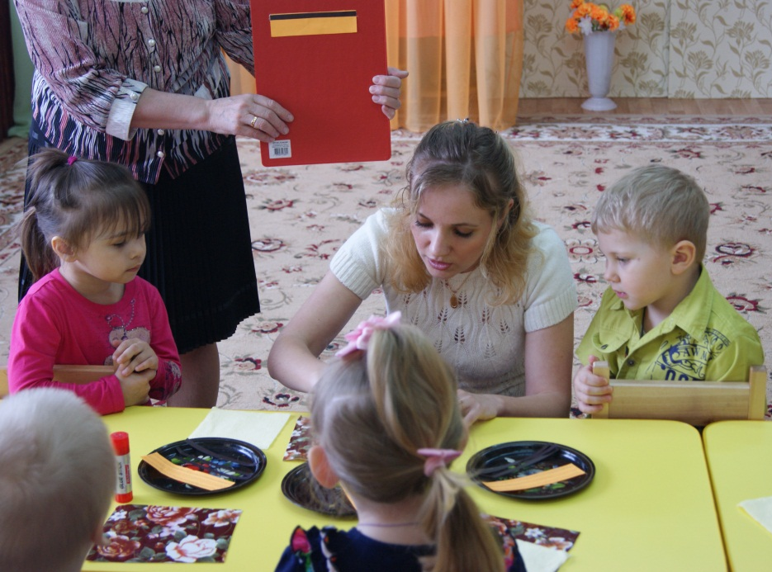
3. Мини – беседа «Я расскажу тебе, малыш, о георгиевской ленточке»
Цель: Рассказать детям о георгиевской ленточке – символе мужества и храбрости, познакомить их с героическим прошлым нашего народа.
Задачи:
1. Формировать умение слушать художественное произведение без наглядного сопровождения.
2. Воспитывать чувство уважения к защитникам нашей Родины, любовь к Родине.
3. Развивать навык аппликации.
4. Закрепить знание цветов: желтого, черного.

Slide 10
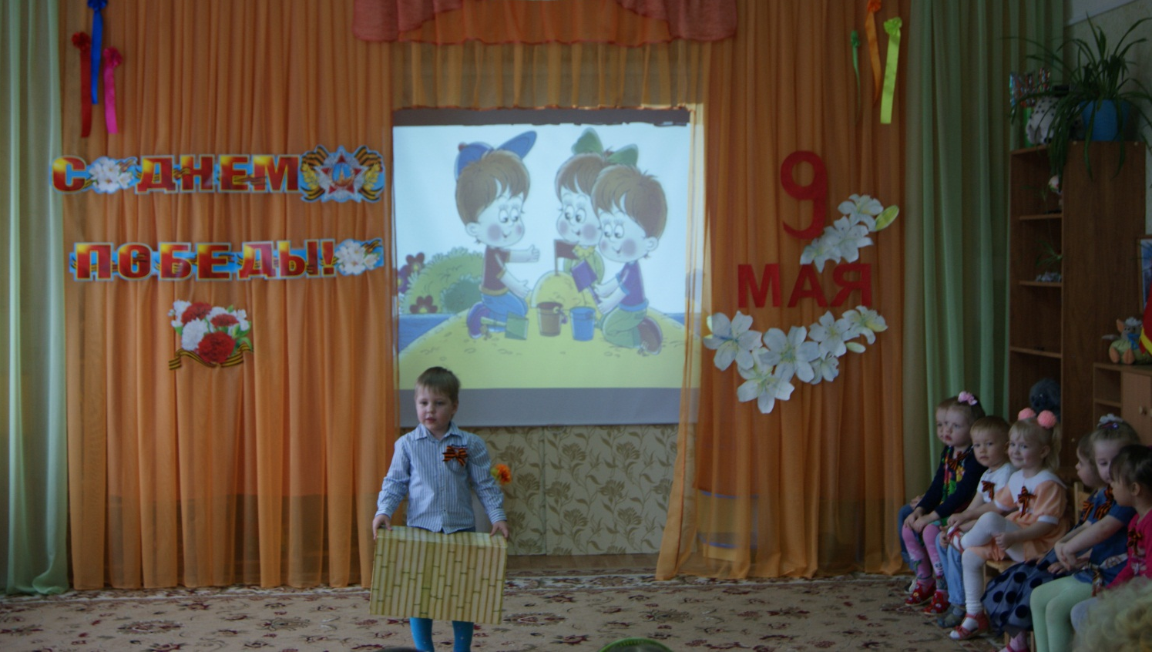
4. Сюжетно-ролевая игра – строители
Цель игры: Воспитывать целеустремленность, настойчивость и чувство товарищества при проведении коллективной работы.
Ребята, много лет назад закончилась война. Во время войны были разрушены города и села нашей страны.
Нужно было возобновлять мирную жизнь. И солдаты, вернувшиеся с войны, стали строить города, растить хлеб, поднимать нашу страну.
Вы пока еще ходите в детский сад, но когда вырастете, тоже будете работать, чтобы наша страна становилась краше. А пока мы только поиграем в строителей.
Кто с лопатой, кто с ведром – во дворе мы строим дом.

Slide 11
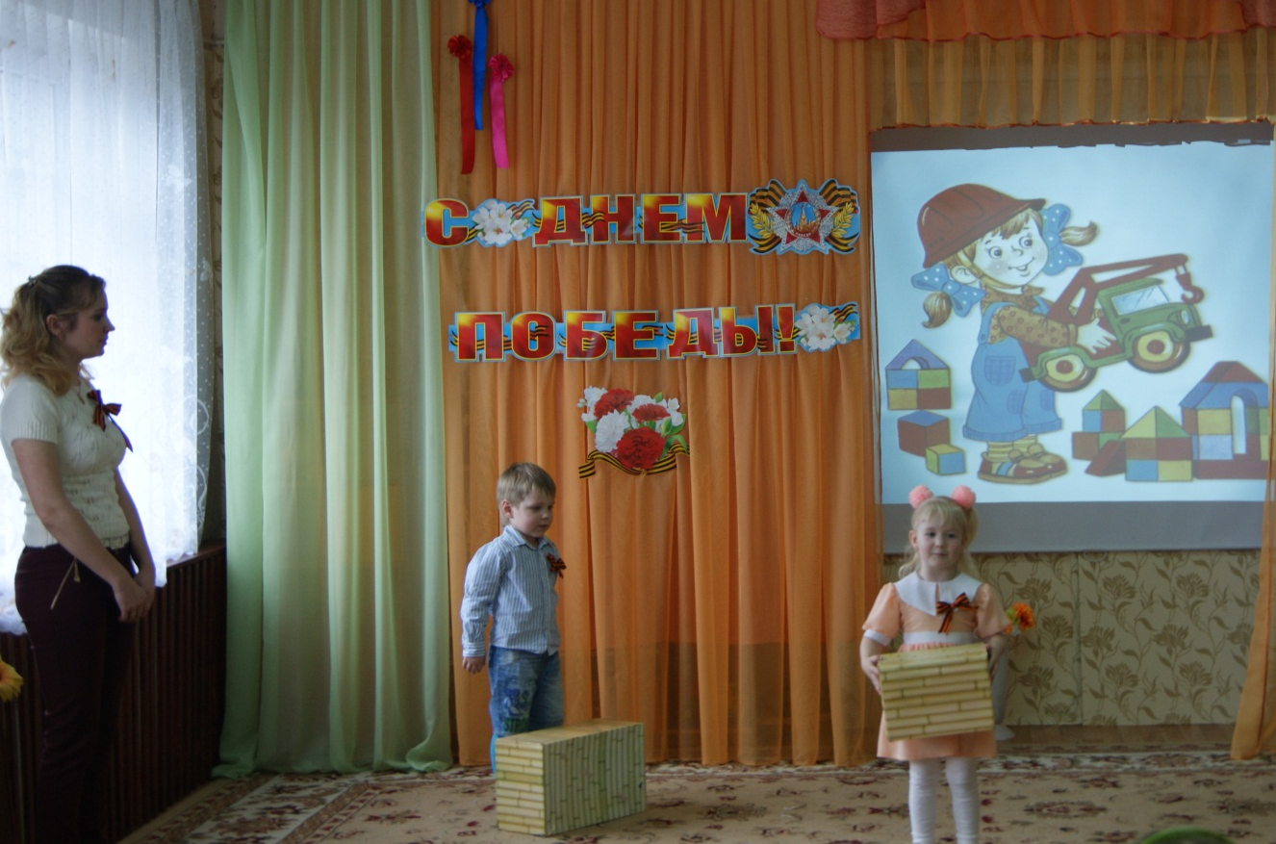
Вместе с нами строит дом,
Великан - подъемный кран.

Slide 12
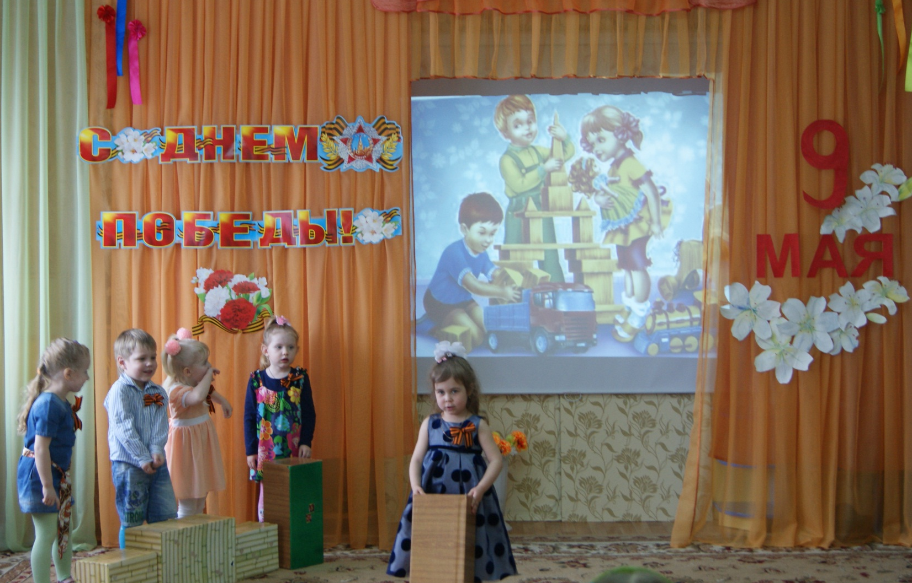
Вот кирпич за кирпичом –
Вырастает новый дом.

Slide 13
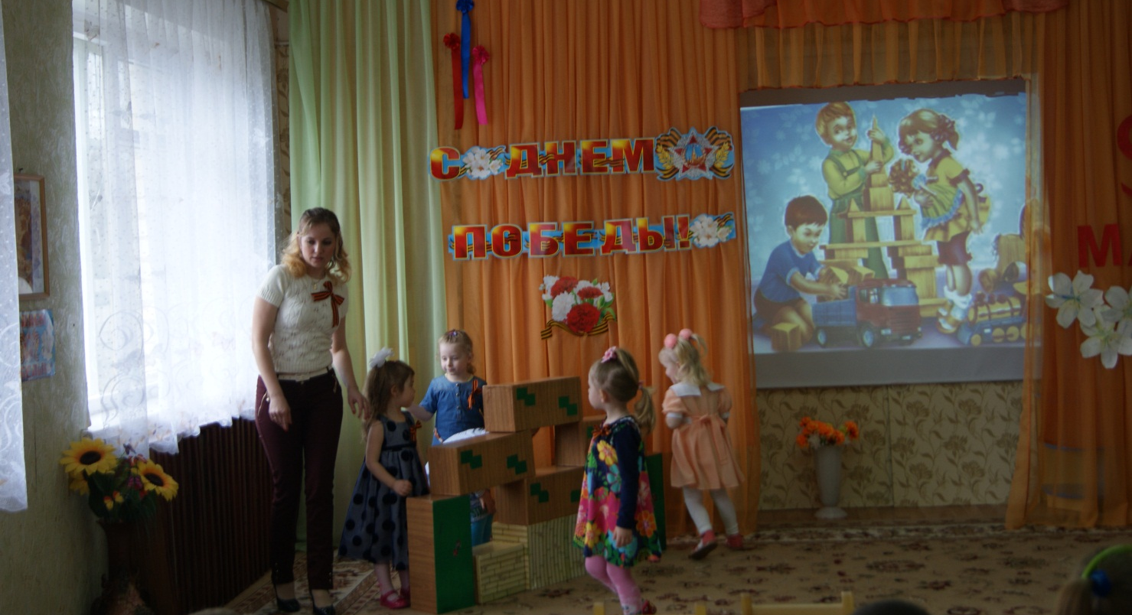
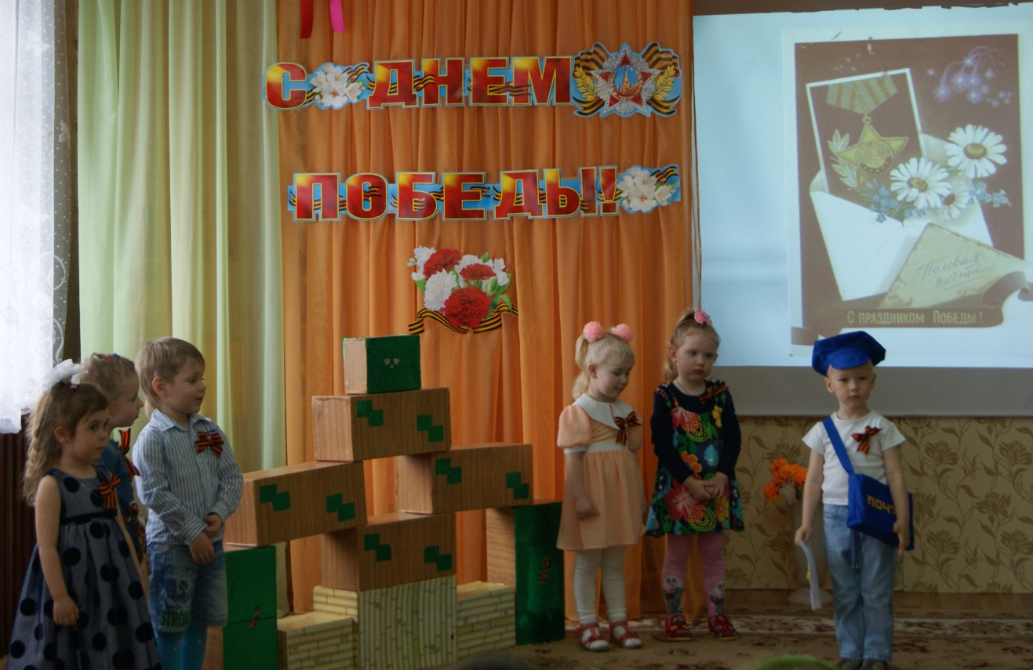
Дом для нас и для друзей,
Дом в пятнадцать этажей.

Slide 14
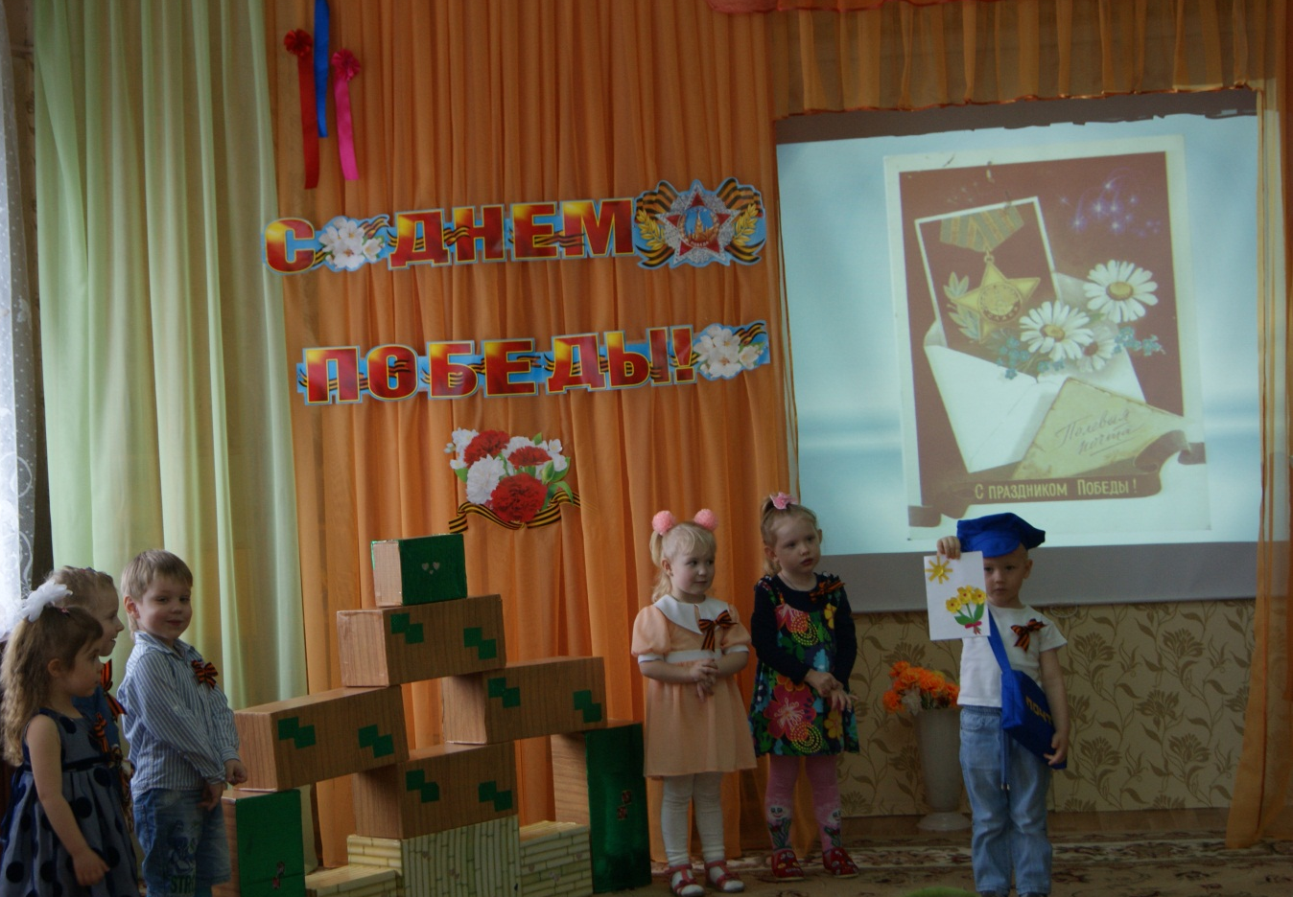
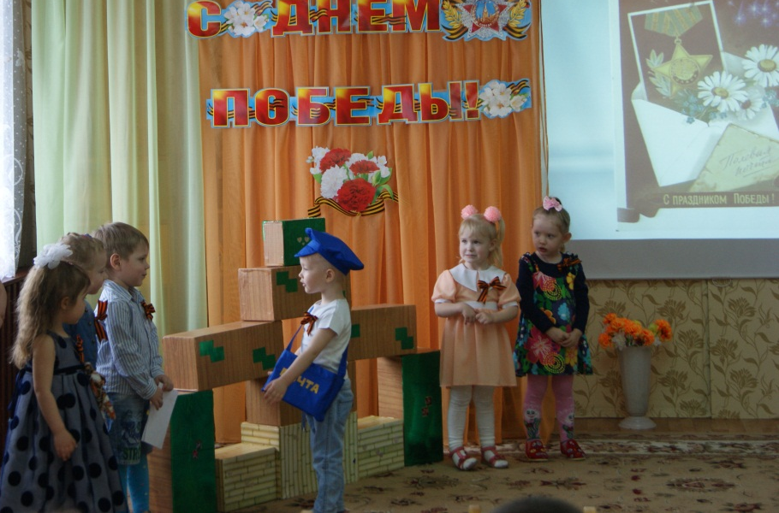
Я занят, очень занят, -
Ношусь по этажам.
Веселые открытки
Несу на праздник вам.
Взгляните на открытки:
Таких в киосках нет.
На них сверкает солнце
И солнечный букет.
Дарю, дарю открытки
Я всем своим друзьям,
Звоню во все квартиры,
Ношусь по этажам.
- Постой! - кричат ребята. –
Откуда ты их взял?
- Откуда? Да из дома!
Я сам нарисовал.

Slide 15
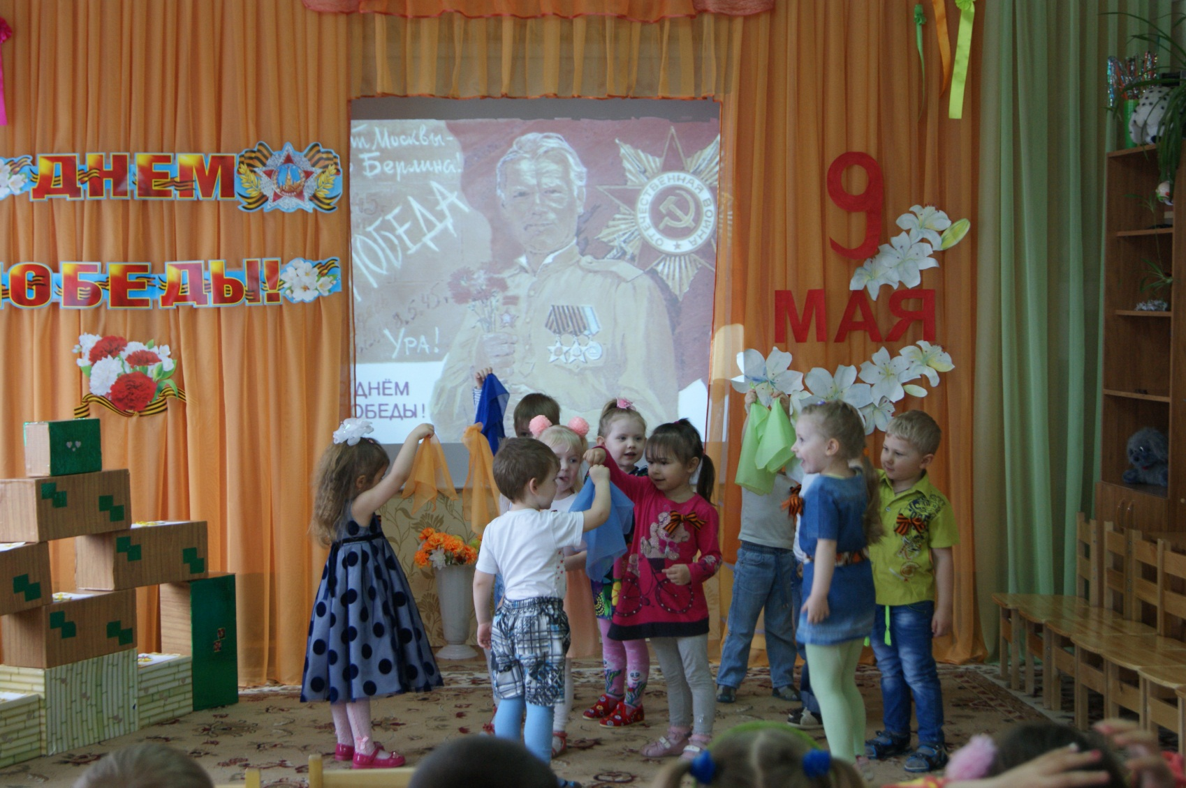
5. Физкультурная и оздоровительная работа
Игра с платочками «Найди себе пару» (с сопровождением музыкой)
Физкультминутка «Салют»
Дыхательная гимнастика «Флажок»

Slide 16
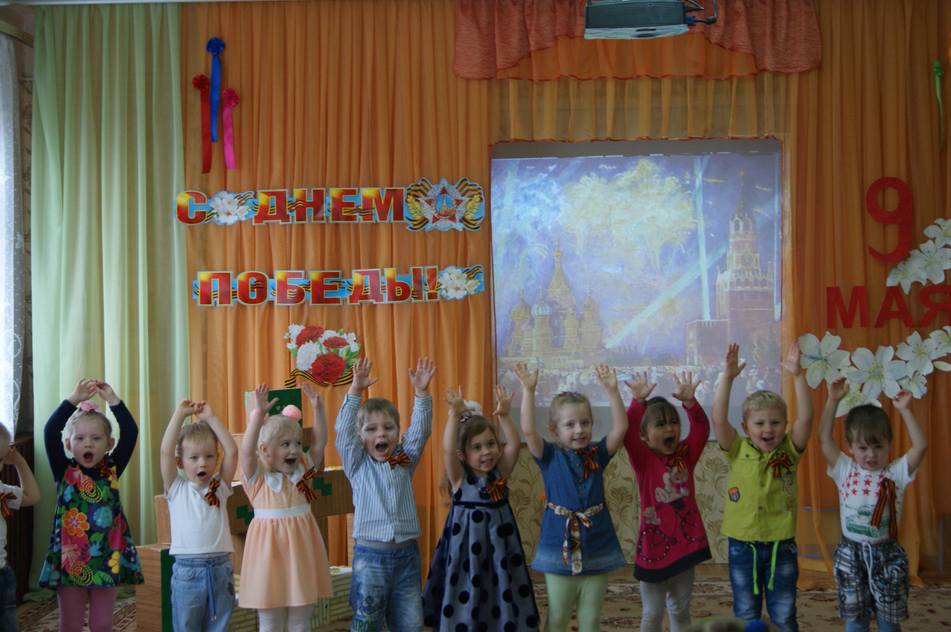
Вокруг все было тихо. И вдруг - салют! Салют!

Slide 17
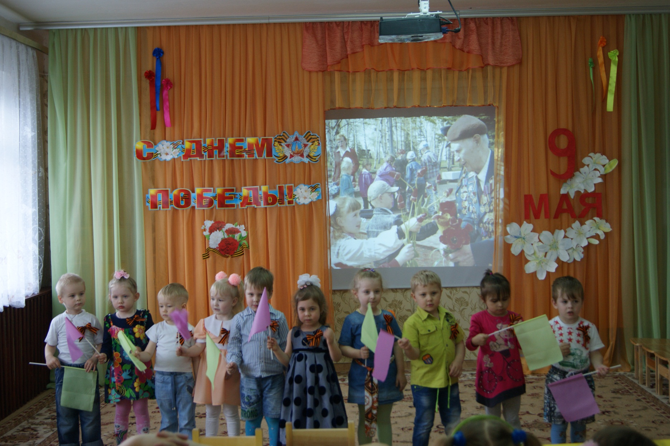
Мы идем с флажками, Все ребята любят
Песни распевая. Девятое Мая!

Slide 18
6. Праздничный досуг «День Победы»
Цели
1. Воспитывать чувство гордости за героизм нашего народа.
2. Развивать зрительное и слуховое восприятие.
3. Развивать умения взаимодействовать друг с другом, побуждать детей к совместной деятельности
Подготовка мероприятия
Подбираются флажки - каждому ребенку; большие кубики и красивые игрушки; платочки - трех-четырех цветов - по одному каждому ребенку; самодельные открытки - три-четыре штуки.
7. Презентация для дошкольников «День Победы»

Slide 19
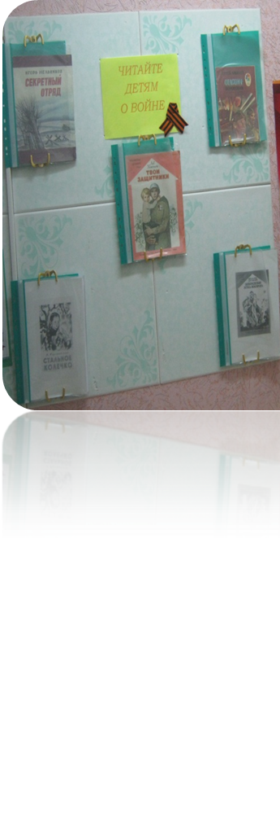
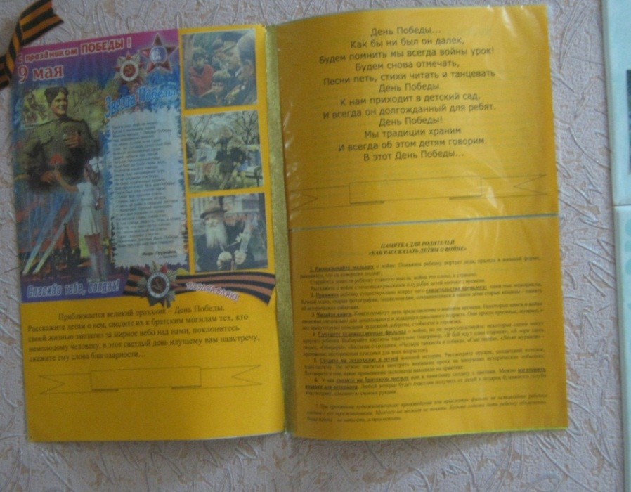
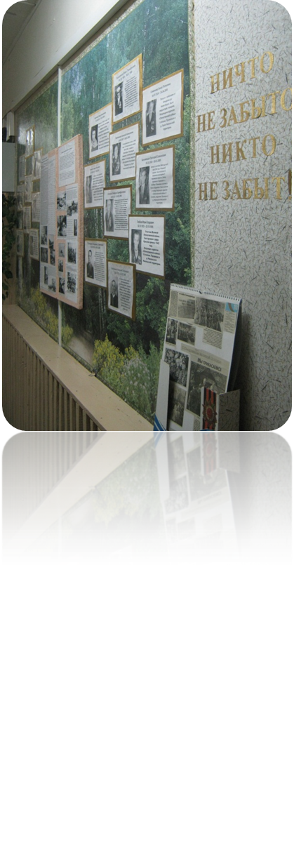
Работа с родителями: 1. Стена памяти Ветераны ВОВ;
2. Оформление альбома «Они приближали Победу»
3. Беседа: «Какие формы работы можно использовать при знакомстве детей с праздником «День Победы»

Slide 20
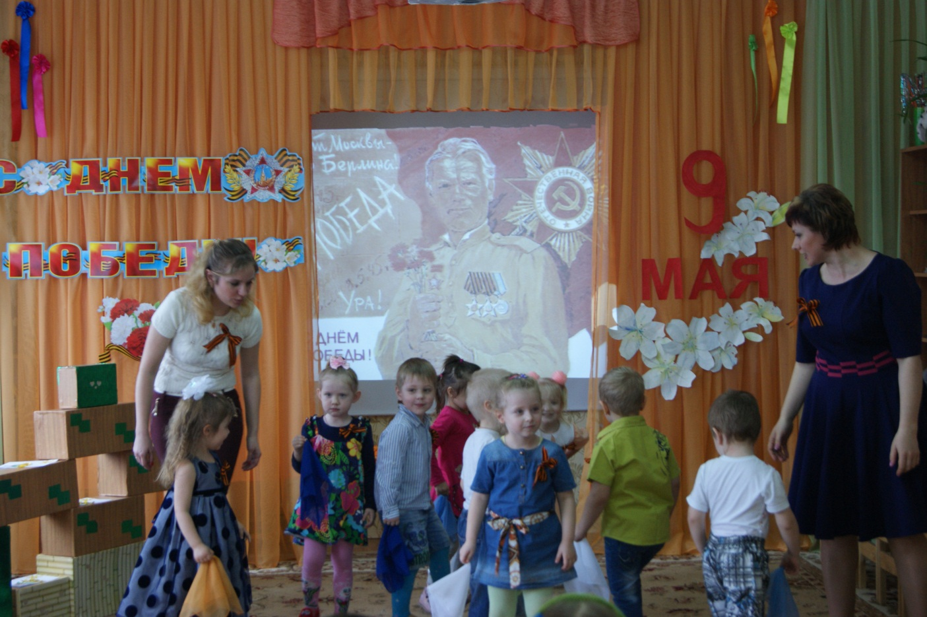
Ожидаемые результаты достигнуты: дети проявляли заинтересованность, самостоятельно рассматривали иллюстрации, задавали вопросы, проявляли творчество и деятельность в работе. Совместно с родителями оформили стенд
«Стена памяти». Я благодарю за помощь в работе коллектив детского сада, воспитателя младшей группы Тарасову Оксану Владимировну.
Спасибо за внимание!

